Slide 1
Sắp xếp

Slide 2
Nội dung
Bài toán
Sắp xếp chọn
Sắp xếp chèn
Sắp xếp nổi bọt

Slide 3
Bài toán
 Input:
– Dãy các phần tử (và một thứ tự) (Dãy các phần tử thường được lưu bằng mảng.)
 Output:
– Dãy các phần tử được sắp xếp theo thứ tự tăng hoặc giảm dần theo một hoặc một vài thuộc tính của nó (các thuộc tính này gọi là thuộc tính khóa).
Các thuật toán với thời gian chạy O(n2)
 Nổi bọt – Bubble sort
 Chèn – Insertion sort
 Chọn – Selection sort

Slide 4
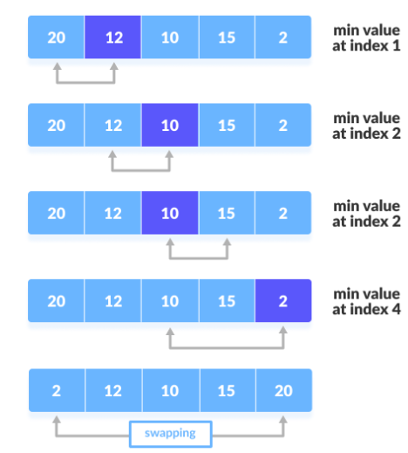
Sắp xếp chọn (selection sort)
Ý tưởng: Chọn phần tử có khóa nhỏ nhất trong các phần tử còn lại chuyển nó về đầu và loại bỏ nó khỏi dãy.

Slide 5
Sắp xếp chọn (selection sort)
Thuật toán:
Function selectionSort(array)
n = length(array)
for i from 0 to n-1
minIndex = i
for j from i+1 to n
if array[j] < array[minIndex]
minIndex = j
// Hoán đổi giá trị array[i] và array[minIndex]
swap(array[i], array[minIndex])

Slide 6
Sắp xếp chọn (selection sort)
Thời gian chạy: Thời gian chạy là O(n^2) trong mọi trường hợp (tốt nhất, trung bình, xấu nhất) vì thuật toán phải tìm phần tử nhỏ nhất trong phần chưa sắp xếp và thực hiện hoán đổi.

Slide 7
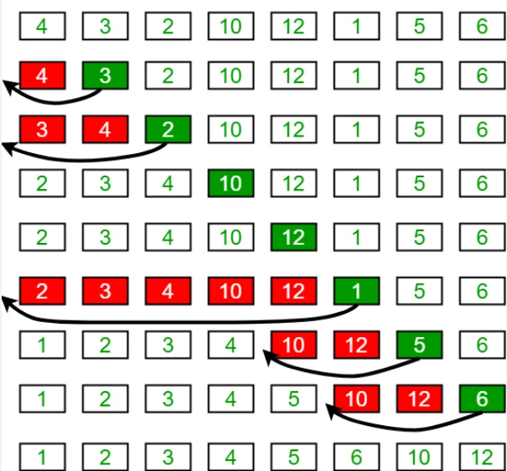
Sắp xếp chèn (insertion sort)
Ý tưởng: Lấy phần tử thứ A[j] chèn vào dãy gồm các phần tử từ
A[1]..A[j-1] sao cho ta được dãy A[1]..A[j] được sắp. Trong đó dãy
A[1]..A[j-1] là dãy đã được sắp.

Slide 8
Sắp xếp chèn (insertion sort)
Thuật toán:
Function insertionSort(array)
n = length(array)
for i from 1 to n-1
key = array[i]
j = i - 1
// Di chuyển các phần tử lớn hơn key sang phải
while j >= 0 and array[j] > key
array[j + 1] = array[j]
j = j - 1
// Chèn key vào vị trí đúng
array[j + 1] = key

Slide 9
Sắp xếp chèn (insertion sort)
Thời gian chạy:
• Thời gian chạy là O(n^2) trong trường hợp xấu nhất và trung bình, do thuật toán phải so sánh và di chuyển các phần tử trong phần đã sắp xếp.
• Thời gian chạy là O(n) trong trường hợp tốt nhất khi mảng đã được sắp xếp sẵn.

Slide 10
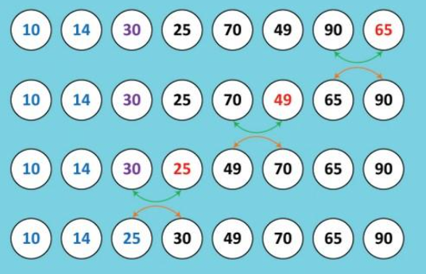
Sắp xếp nổi bọt (bubble sort)
Ý tưởng: Thực hiện chuyển dần các phân tử có giá trị khóa nhỏ
về đầu dãy, các phần tử có khóa lớn về cuối dãy.

Slide 11
Sắp xếp nổi bọt (bubble sort)
Thuật toán:
Function bubbleSort(array)
n = length(array)
for i from 0 to n-1
for j from 0 to n-i-1
if array[j] > array[j+1]
// Hoán đổi array[j] và array[j+1]
swap(array[j], array[j+1])

Slide 12
Sắp xếp nổi bọt (bubble sort)
Thời gian chạy:
• Thời gian chạy là O(n^2) trong cả trường hợp tốt nhất, trung bình và xấu nhất, do thuật toán phải kiểm tra tất cả các cặp phần tử.
• Bubble Sort không phải là thuật toán hiệu quả cho các tập dữ liệu lớn, nhưng nó dễ hiểu và dễ triển khai.

